Slide 1
ŽEJNI SVET –
VODA ZA VSE LJUDI
Jan Vitko 9.b
Luka Vitko 6.a

Slide 2
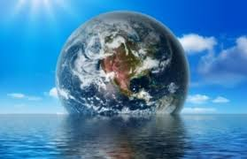
Čudež vode
Če bi bila Zemlja le 5 % bliže Soncu, bi bila žgoča brezvodna puščava kot Venera.
Če bi bila le 3 % dlje od Sonca, bi bila zmrznjena puščava kot Mars.
Naš planet je edini, ki ima vodo v plinasti, trdni in tekoči obliki!
Voda je tista, ki Zemljo dela živi planet.

Slide 3
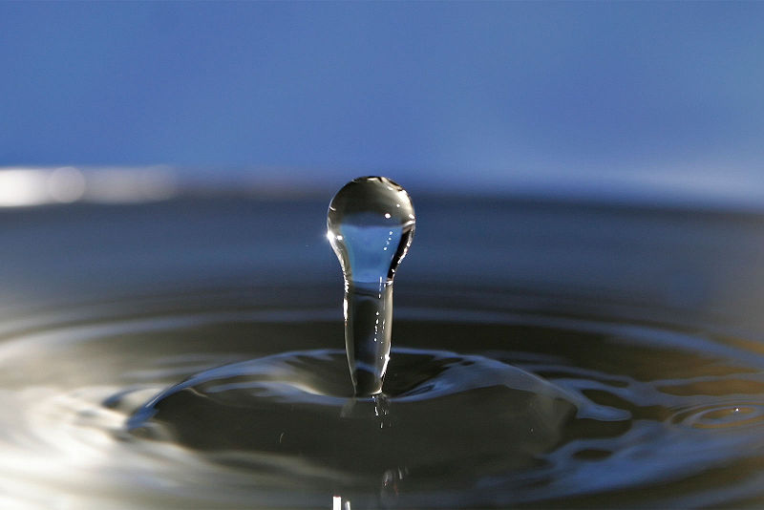
Kaj je voda?
Voda je kemijska spojina = H₂O.
Voda se spremeni v trdno obliko pri 0°c in v plin-paro pri 100°c
Formula pove, da je ena molekula vode sestavljena iz dveh vodikovih in iz enega kisikovega atoma.
Vodo najdemo skoraj povsod na Zemlji in je potrebna za vse znane oblike življenja.
Okoli 70 % Zemljine površine je prekrito z vodo.

Slide 4
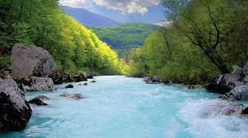
kje najdemo vodo?
Voda pokriva približno tri četrtine Zemljine površine.
V morjih in oceanih je kar 97,2 % vode,
v celinskih vodah, zmrznjene v ledenikih ter v zraku, podtalnici, megli in oblakih, pa preostalih 2,8 %.
V vseh živih bitjih je voda.
V človeškem telesu je približno 70 % vode.
Na dan izloči odrasel človek približno 2,5 litra vode, ki jo je treba nadomestiti.
V rastlinah je veliko vode. V solati je vode kar 96 %.

Slide 5
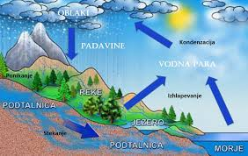
Kroženje vode

Slide 6
Na voljo za uporabo nam je le 0,02% ZEMELJSKE VODE
Odmislimo slano vodo oceanov, ki je ne moremo uporabljati;
zmrznjeno vodo na poljih, ki se je ne smemo dotakniti;
vodo zakopano globoko v tleh, ki nam je nedostopna.
Koliko je ostane? Le 0,02% vse vode na našem planetu.
Toliko, kot v Bajkalskem jezeru v Rusiji, največjem jezeru na svetu.
To je količina vode, ki jo narava vsako leto da ljudem in vsem drugim kopenskim bitjem.

Slide 7
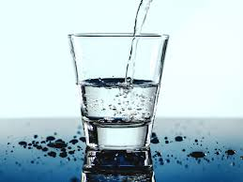
KDAJ BO ČISTA PITNA VODA NA VOLJO VSEM?
Leta 1990 je dostop do čiste pitne vode imelo 77 % svetovne populacije.
Leta 2012 je ta odstotek narastel na 87 %

Slide 8
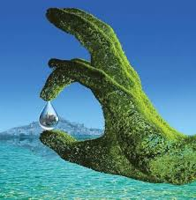
VODNI ODTIS
Govorimo tudi o navidezni (virtualni) vodi.
To izračunamo z upoštevanjem prostornine vode, ki smo jo porabili ali onesnažili ob proizvodnji posameznega izdelka

Slide 9
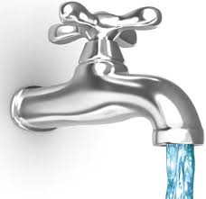
Koliko vode porabimo?
Potrebnih je 1.000 litrov vode, da proizvedemo liter mleka (voda, ki jo popije krava, voda v živalski krmi in voda za pranje);
3.920 litrov, da proizvedemo kilogram piščanca (30 litrov za pitje in 6.630 litrov, da zraste njegova hrana (žitarice in olja));
100 litrov, da proizvedemo kilogram bombaža (voda zlasti za namakanje);
15.155 litrov vode, da proizvedemo kilogram govedine (120 litrov za pitje, 35 litrov za pranje in 15.000 litrov za proizvodnjo živalske krme).

Slide 10
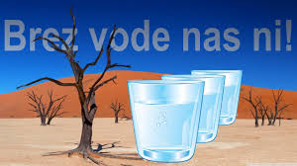
4 – članska evropska družina porabi 140.000 litrov vode vsak teden

Slide 11

Svetovni dan vode
Svetovni dan vode obeležujemo vsako leto 22. marca, od leta 1992, ko je bil izbran na konferenci Združenih narodov o okolju in razvoju v brazilskem Riu de Janeiru.
Njegov namen je ozaveščanje o pomenu pitne vode ter trajnostne rabe vodonosnikov.

Slide 12
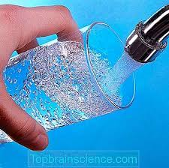

Kako pomembno je nekaj, kar imamo, običajno začnemo razumeti šele, ko ostanemo brez tega.
Upajmo, da se nam kaj takega ne bo pripetilo z zadostnimi količinami kakovostne pitne vode!
Zato naslednjič, ko si natočimo kozarec osvežilne slovenske pitne vode, se vsaj na trenutek spomnimo, kakšno bogastvo imamo in se zavedajmo, da za njeno dostopnost in kakovost moramo poleg strokovnjakov čim bolj skrbeti tudi sami.
Hvala, ker ste bili z nama

